Slide 1
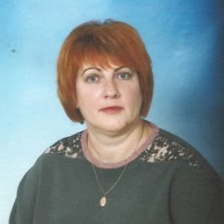
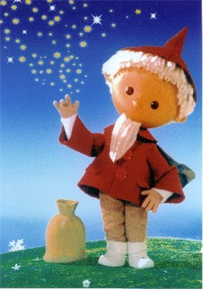
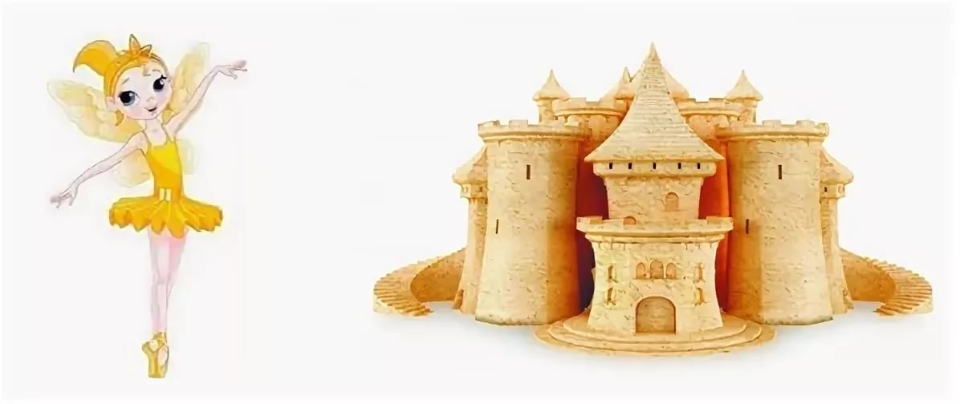
Обобщен опыт работы по теме «Инновационная педагогическая технология- песочная игротерапия» Архипова Лариса Николаевна: воспитатель I квалификационной категории образование -высшее педагогический стаж - 35 лет место работы- МБДОУ «Детский сад №44 «Звездочки» г.Новомосковск
«Сказки Песочного человека»

Slide 2
Актуальность
В последние годы в системе воспитания и обучения стала прослеживаться тенденция к интеллектуальному развитию ребенка, но при этом развитию эмоциональной сферы часто уделяют недостаточное внимание.
При решении этой проблемы одним из наиболее популярным методом психологической помощи является песочная игротерапия. Это очень интересная и эффективная инновационная педагогическая технология.
Притягательность данной технологии заключается в том, что комплексное развитие личности ребенка происходит через игру, близкую и понятную ему.
Игры с песком использую в качестве вспомогательного средства, позволяющего стимулировать ребенка, развить его сенсомоторные навыки, снизить эмоциональное напряжение, для повышения познавательной активности.

Slide 3
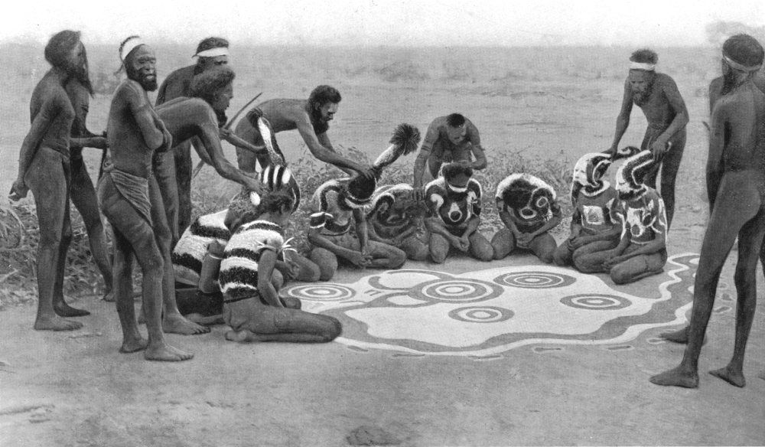
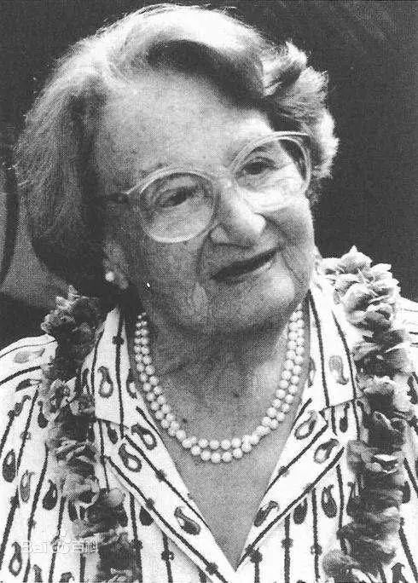
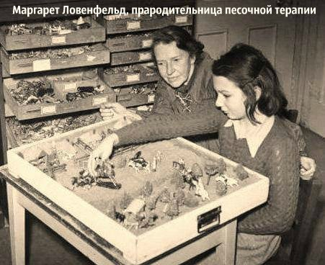
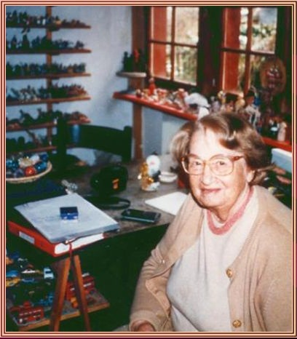
Теоретическое обоснование опыта
-Использование песка для отображения внутренних видений имеет длинную историю. Древние племена чертили защитные круги на земле и создавали различные рисунки из песка. Историческими и культурными параллелями песочной терапии являются рисунки на песке племен Навахо.
-Тибетские монахи издревле и по сей день практикуют создание разноцветного песка в течение нескольких недель мандал — для достижения совершенства и духовной гармонии. Песок обладает сильными медитативными свойствами.
-В Китае, Индии и Японии сосуды с песком размещают около входа в дом. Каждый входящий и выходящий опускает руки в песок, чтобы очиститься от дурных мыслей и опасных чувств. Песок имеет очищающие энергетику свойства.
-История песочной терапии берет начало в 1929 г., когда английский детский психотерапевт Маргарет Ловенфельд (Lowenfeld, 1991) впервые применила песочницу в игровой психотерапии с детьми. Ловенфельд придавала большое значение тактильному контакту ребенка с песком и водой, дополнявшему проективную игру с различными предметами и куклами.
-Юнгианская песочная терапия была разработана швейцарским юнгианским детским психотерапевтом Дорой Кальфф после того, как в 1956 г. Юнг посоветовал ей изучить песочную терапию в Лондоне лично у Ловенфельд. Кальфф шесть лет обучалась в цюрихском Институте Юнга. Она дополнила технику Ловенфельд юнгианским подходом и своим глубоким знанием восточной философии.

Slide 4
Цель и задачи опыта
Основная цель: способствовать психическому и личностному росту ребенка через создание зоны ближайшего развития.
В соответствии с этой целью формируются задачи:
*стабилизировать эмоциональное состояние ребенка;
*вызвать состояние покоя, чувство уверенности в себе, защищенности и возможности побыть самим собой;
*формировать позитивное отношение к своему «Я»;
*формировать позитивное отношение к сверстникам;
*развивать навыки социального поведения;
*совершенствовать умения и навыки практического общения, используя вербальные и невербальные средства;
*cпособствовать проявлению эмпатии;
*развивать фантазию и образное мышление;
*побуждать детей к активным действиям и концентрации внимания;
*использовать метод песочной терапии в диагностических целях.

Slide 5
Этапы накопления и систематизации опыта:
Подготовительную работу я начала с изучения представленной методической литературы, авторских программ, интернет-ресурсов по данной проблематике, разработки картотеки игр, упражнений, опытов, НОД для детей раннего и младшего дошкольных возрастов.
Для реализации намеченных задач мною были выделены разделы деятельности по направлениям песочной терапии.
Далее, наблюдая за детьми в совместной деятельности, смогла выявить уровень их развития по данной теме, что помогло мне в планировании и организации работы с ними. Я разработала тематический план с детьми младшего дошкольных возрастов, подобрала картотеку игр, упражнений и опытов с песком оборудовала в группе центр «Мир песка».
Постоянно оформляю наглядную агитацию для родителей воспитанников кроме того подготовила консультации для воспитателей с детьми в ДОУ), доклады к педагогическим советам), а также разработаны критерии мониторинга по развитию познавательных и социально-коммуникативных навыков в играх с песком у детей младшего дошкольного возраста.
Провожу два занятия в месяц в первой половине дня. Продолжительность занятия: 15 мин ( по подгруппам).
Большая работа ведется не только с детьми, но и с их родителями. В процессе индивидуальных бесед было выявлено, что родители имеют недостаточно знаний в области психотерапии , поэтому для них намечены следующие виды работ:групповое родительское собрание, консультации, папку-передвижку «Игры с песком в летний период»

Slide 6
Технология реализации опыта
Диагностический инструментарий:
Динамика развития познавательных и социально – коммуникативных навыков в играх с песком
детей ( от 3 до 4 лет) детей ( от 4 до 5 лет)
Игра и упражнение | Умения и навыки ребенка
Игра «печем куличики» | Сформированы знания о свойствах песка
Постоянное наблюдение | Различает и называет предметы для игр с песком
«Цветные заборчики» | Умеет находить предметы по определенному признаку
Постоянное наблюдение при экспериментировании | В результате экспериментирования устанавливает причинно-следственные связи
«Спрячь игрушки» | Ловко и уверенно выполняет действия с песком и мелкими предметами
«Во саду ли в огороде» | Сооружает элементарные постройки и обыгрывает их
«Узоры на песке» | Выполняет разнообразные прикосновения к поверхности песка
Постоянное наблюдение | Эмоционально откликается на игру
«Сказочная страна» | Умеет играть рядом, не мешая друг другу
Постоянное наблюдение | Умеет выполнять действия по инструкции
« Оставляем необыкновенные следы» | Сопровождает речью игровые действия
«Путешествие в песочную страну» | Сформированы знания о правилах поведения в песочнице
Игра и упражнение | Умения и навыки ребенка
Игра «Я пеку, пеку, пеку…» | Сформированы знания о свойствах песка
Постоянное наблюдение «Общим словом назови и запомни» | Умеет классифицировать предметы по определенному признаку
«Чудесные превращения песка» | Развито пространственное мышление
Постоянное наблюдение при экспериментировании | В результате экспериментирования устанавливает причинно-следственные связи
«Ковер самолет для Принцессы» | Понимает количественное и качественное соотношение предметов
«Козлик» | Сооружает элементарные постройки и обыгрывает их
«Чувственные ладошки» | Выполняет разнообразные прикосновения к поверхности песка
Постоянное наблюдение | В самостоятельной игре присутствует сюжет
«Кто к нам приходил?» | Развито зрительное восприятие
Постоянное наблюдение | Умеет выполнять действия по инструкции
« Три медведя» | Умеет моделировать сказку
«Зимние забавы снеговика» | Значительно обогащен словарный запас
«В гостях у Песочных человечков» | Сформированы знания о правилах поведения в песочнице

Slide 7
Технология реализации опыта
Методы
Наглядные методы включают в себя:
-наглядно - слуховые / слушание музыки в аудиозаписи;/
-наглядно - зрительные / дидактический материал /;
-сенсорно - моторные / обследование /;
-тактильно - мышечные / индивидуальная помощь, помощь других детей, *совместное выполнение, подражательное выполнение /;
-формы несловесной поддержки / улыбка, подбадривающее пожатие руки, мимоходное прижатие к себе, поглаживание по спине, голове, подмигивание, обнимание за плечи и т. д. /;
-элементы психогимнастики / релаксация, контактный массаж, дыхательные упражнения, тактильные обследования /.
Словесные методы:
-объяснение / краткое, четкое, эмоциональное /;
-указания /даются очень тихо, не отвлекая внимания других, обращены как ко всем детям, так и индивидуально /;
-вопросы / четкие, понятные. Этот словесный прием очень важен, он активизирует внимание, развивает мышление и память /;
-пояснения, уточнения;
(Словесные приемы нежелательно использовать на фоне звучащей музыки.)
Практические методы:
-метод упражнений / связан с многократным выполнением практических действий; выбором дидактического материала/;
-игра / занятия носят игровое содержание, это помогает заинтересовать и активизировать детей, войти в коммуникативный контакт, самореализовываться в деятельности, стабилизировать внутреннее состояние, вызвать положительные эмоции /.
Формы:
-Индивидуальные игры
Позитивно влияют на эмоциональное самочувствие детей, являются прекрасным средством для развития и саморазвития ребёнка.
Групповые игры
Игры с песком в группе направлены в основном на развитие комму­никативных навыков, т.е. умения гармонично и эффективно общаться друг с другом, взаимодействовать.

Slide 8
Результативность опыта
Уже на первом этапе занятия можно узнать очень многое о ребёнке:
- состояние мелкой моторики (ловко, уверенно берет мелкие игрушки или роняет их, не может поставить одно звено деревца на другое и т. п.);
-уровень познавательного интереса (рассматривает набор игрушек, рас­спрашивает о незнакомых предме­тах, делится впечатлениями об уже знакомых игрушках и т. п.);
-уровень общей осведомленности (как много предметов из набора игрушек ему незнакомы);
- сформированность понятий и уме­ние обобщать (игрушки на полках разложены по темам);
-личностные характеристики (темпе­рамент, тревожность, уверенность в себе, агрессивность, сформированность коммуникативных навыков в общении, общее эмоциональное состояние).
В течение занятия, пока маленький волшебник строит свою сказочную страну, можно выяснить:
-уровень развития речи (звукопроизношение, грамматический строй речи, лексику), если ребенок гово­рящий;
-уровень развития игровой деятель­ности (игрушки просто набросаны в песочнице, присутствует простой сюжет или развитие сюжета);
-эмоциональное развитие (как вы­ражает эмоции, их адекватность ситуации, устойчивость);
-стиль семейных отношений (диалоги между героями);
- уровень развития таких психических процессов, как произвольная и не­произвольная память (помнит ли, где стояли игрушки), восприятие формы, цвета, размера;
- устойчивость и распределение вни­мания, работоспособность;
-воображение (сказочный сюжет, его развитие, разнообразие героев и т. п.).
В конце занятия воспитатель выясняет следующие качества ребёнка:
-уровень развития воли и целе­устремленности (убирает ли игруш­ки по местам, доводит ли дело до конца);
- уровень развития памяти (где какая игрушка была) и внимания;
-умение обобщать (способность быстро находить подходящую полку для каждой игрушки), сообразитель­ность;
- на подгрупповых (2—4 человека) занятиях - уровень сформированности коммуникативных навыков, стиль общения со сверстниками.

Slide 9
Результативность опыта
Работа по теме «Использование песочницы в коррекции эмоционально-волевой и познавательной сфер детей дошкольного возраста» позволяет достичь следующих результатов:
*игра в песок позитивно влияет на эмоциональное самочувствие детей: снимает стрессовые состояния, снижает уровень нервно-психического напряжения, поднимает общий эмоциональный тонус, способствует возникновению положительных эмоций;
*дети, вновь поступившие в дошкольное учреждение, легче и быстрее адаптируются к новым условиям жизни;
*песочные игры позволяют получить опыт самостоятельного разрешения конфликтов, совместного преодоления трудностей, дети учатся слушать и слышат другого( формирование эмпатии );
*игры с песком и водой позволяют формировать и развивать познавательный интерес, способность к логическому мышлению, формировать элементарные математические представления;
*в игре с песком и водой у детей формируются психические процессы: мышление, внимание, память, восприятие, речевые функции;
*в песочнице создаются дополнительные возможности развития сенсомоторных функций (особенно тактильной чувствительности);
*игровые упражнения с песком успешно используются в диагностических целях;
*программа опыта адресована педагогам дошкольных учреждений.

Slide 10
Самооценка обобщенного опыта работы:
-По утверждению психологов детские игры с песком являются весьма полезными, потому- что песчинки выступают в роли психотерапевтического релаксанта, а также способны забирать от человека непостижным образом часть негативной энергии.
-Данный опыт разработан для коррекции эмоционально-волевой и познавательной сфер ребенка дошкольного возраста с использованием метода песочной игротерапии.
Основная идея опыта – используя игры с песком, позитивно влиять на эмоциональное самочувствие детей, снизить уровень нервно-психического напряжения, стабилизировать внутреннее состояние, способствовать возникновению положительных эмоций.
-Основной механизм реализации опыта: проведение серии регулярных игр и занятий с песком . Предлагаемая форма работы позитивно влияет на эмоциональное самочувствие детей, снижает уровень нервно-психического напряжения, стабилизирует внутреннее состояние, способствует возникновению положительных эмоций.
-Новизна опыта заключается в систематизации разных видов деятельности с песком .Эти виды деятельности требуют от детей внимания, сообразительности, организованности, умения действовать, подчиняясь определенным условиям. Работа осуществляется не только с учетом возрастных и индивидуальных особенностей дошкольников, но и с учетом индивидуального развития каждого малыша .
Трудоемкость опыта : опыт требует от педагога : постоянного совершенствования своего мастерства через посещение педагогических курсов; изучение новинок методической литературы; изучение нормативно-правовой базы пособий и программ по данной теме; разработка и изготовление игр; продолжать сотрудничество с родителями ; владеть современными технологиями; развивать умение делать творческий подход к развитию детей.
Адресная направленность: опыт может быть использован педагогами ДОУ,; полезен для родителей ; частично данный опыт можно использовать в деятельности педагога-психолога ДОУ; немаловажно использование данного опыта в деятельности музыкального руководителя ДОУ, через музыкально-пальчиковые игры; данный опыт можно использовать и в деятельности учителя-логопеда.

Slide 11
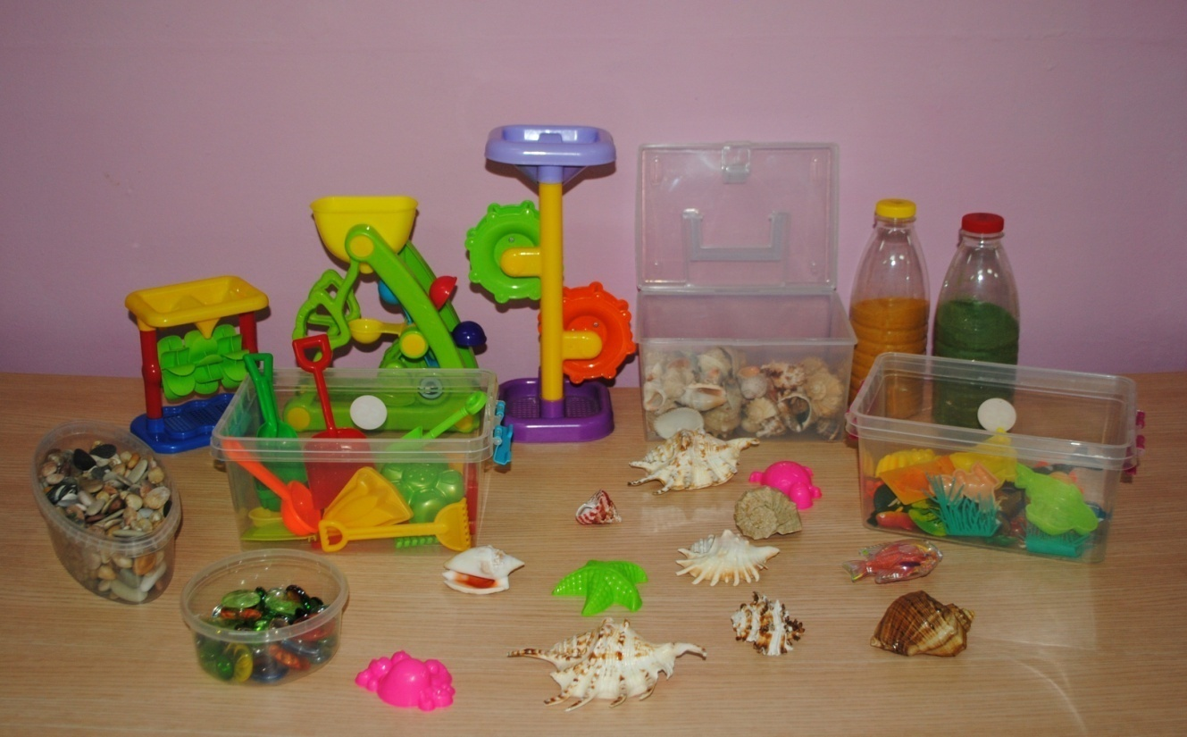
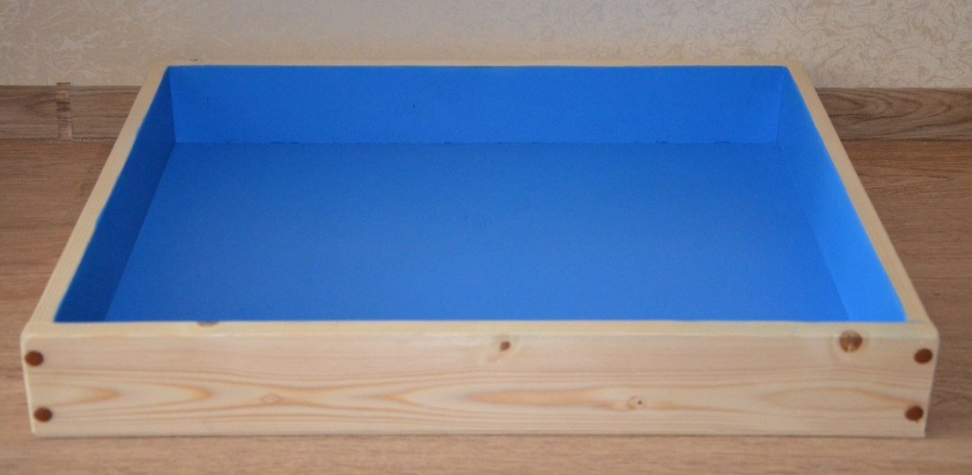
Материалы и оборудование для опыта

Slide 12
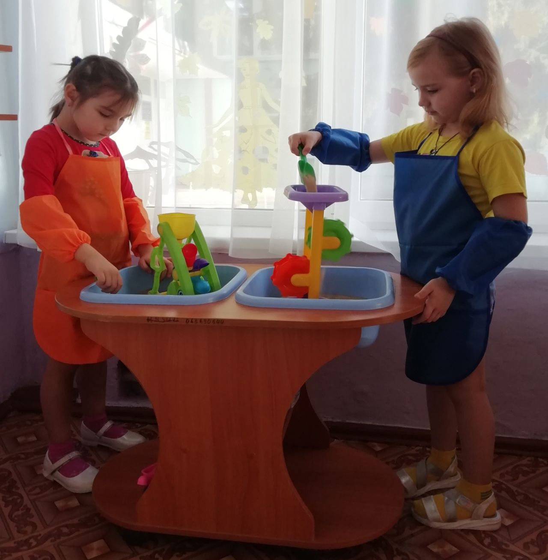
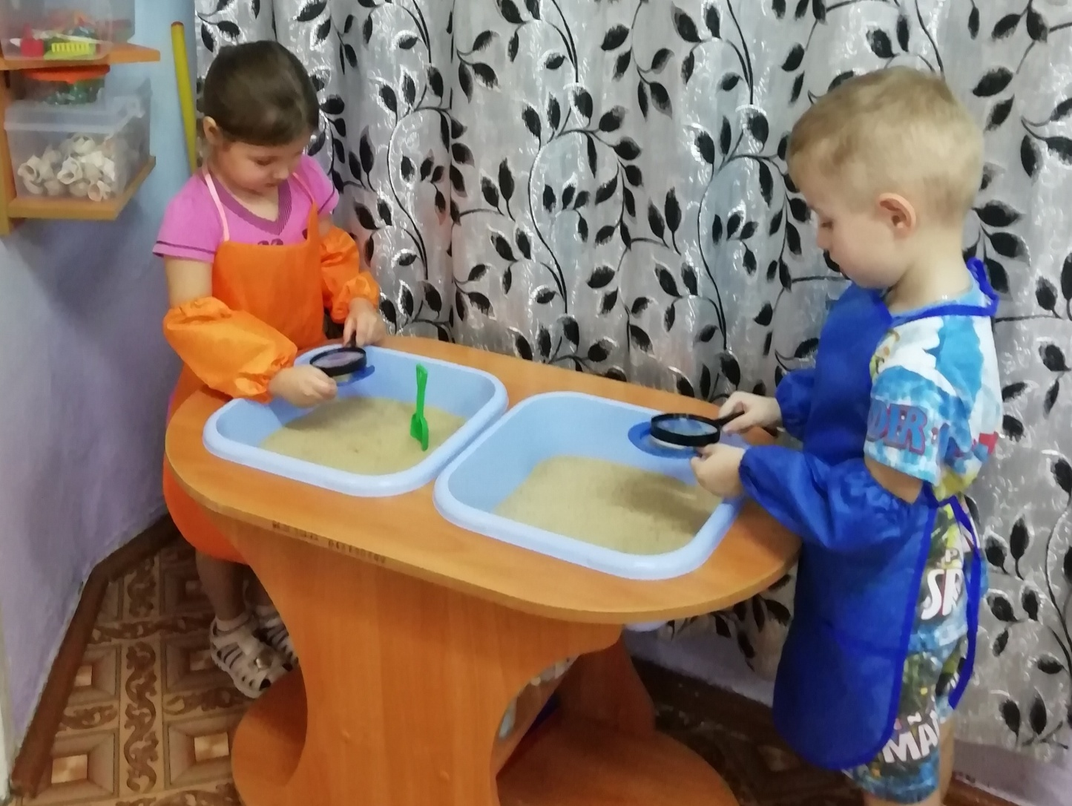

Slide 13
